Slide 1
班会
TARENA INTERNATIONAL,INC. · Hangzhou Xixi Center
NSD 1905
教学部 郭玉璞
杭州西溪中心

Slide 2
NSD1905
课程介绍
飙车即将开始
讲师介绍
你们需要适应老师
班会主题
学习方法
你真的会提问么？
学习心态
打打鸡血
Notes:
虚拟机的使用

Slide 3
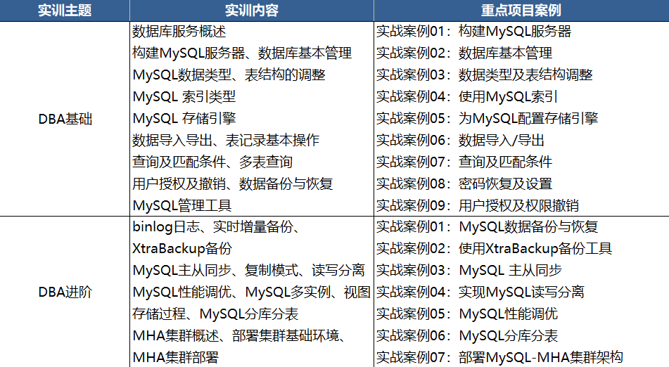
课程介绍

Slide 4
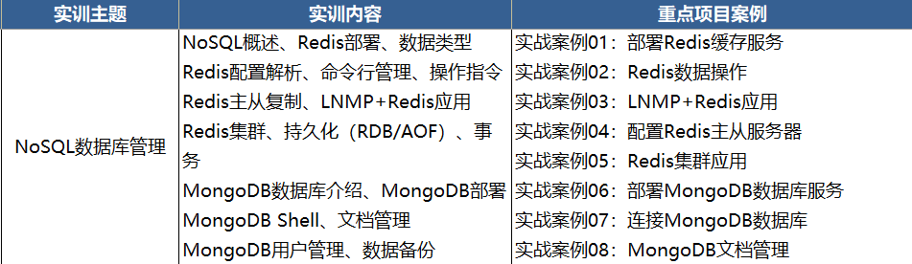
课程介绍

Slide 5
课程特点
概念多
命令长
时间短
内容多
练习少

Slide 6
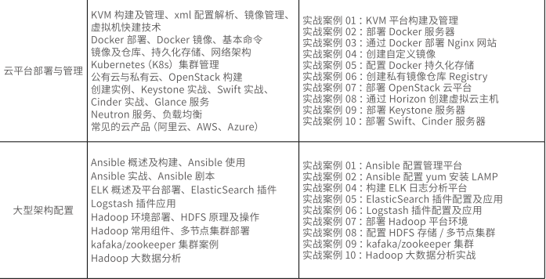
课程介绍

Slide 7
课程特点
记住是肯定记不住的
下车也是一定的
但你出去是8k还是10k，就看这个阶段学得好不好

Slide 8
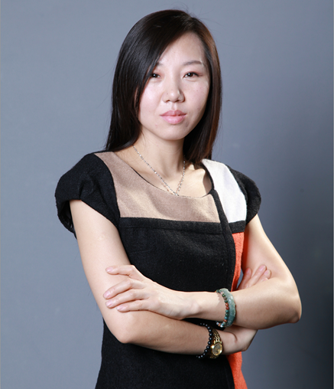
讲师介绍
Linux云计算 金牌讲师
10年Linux使用及管理经验，资深Linux授课讲师。精通Shell脚本、MySQL数据库、基于Linux系统下的LB集群、HA集群、SAN存储技术。擅长使用Shell脚本实现服务部署、集群监控、数据备份。曾任职运维工程师和高级系统工程师,负责设计/部署及维护企业级Mail平台、Web平台、MySQL集群，具有丰富的服务器群部署、监控和维护经验。
授课风格：
自然亲切、富有感染力、由浅入深、理论与实践相结合。
人生格言：
盛年不重来，一日难再晨。及时当勉励，岁月不待人。
Notes:
难度大，准备环境多，知识点多，上课内容多，操作多，难记，练习时间少

Slide 9


Slide 10
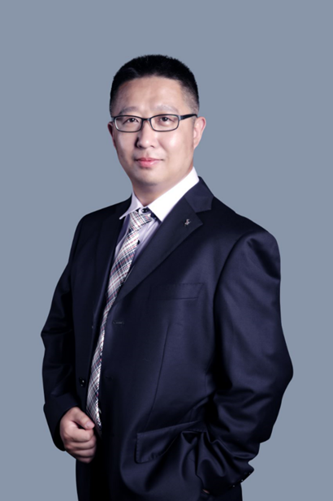
讲师介绍
Linux云计算讲师 20年一线工作经验，曾在魅力企业网，英才网联、建筑英才网、人民网旗下澳客网担任系统架构师、运维经理等职务，精通 Linux 下服务的配置，大规模集群管理，针对网络架构、系统优化，性能调优有独到见解，擅长使用 shell、python 开发，熟悉 lua、c 等 授课风格： 思维缜密一丝不苟 寓观念于谈笑间，蕴哲理于诙谐中 人生格言： 天行健，君子以自强不息 地势坤，君子以厚德载物
Notes:
难度最大，一个重定向可以把所有人讲懵逼的老师。厉害在什么地方：自己手改C语言驱动。

Slide 11


Slide 12


Slide 13
为什么会这么难？
同学们会怎么做？

Slide 14
学习方法
老师讲，学员听；老师停，学员练
跟着讲师的思路走，不要在第一个问题纠结
今天问题今天解决，不要带到明天
晚上总结，早上回顾
适当休息，可以下楼转一圈

Slide 15
学习方法-如何提问
第一步 自己想
少于15分钟思考的，别说话
第二步 班组长
班组长没讨论过的，别说话
第三步 项目经理
告知用过什么方法尝试过
把文档准备好
第四步 集团讲师
以上三步都没解决的

Slide 16
学习心态-对自我认知
你们来学习，所扮演的角色是什么？
有没有想过达内这么严格要求你们的目的是什么？
有没有算过自己的学习成本？
Notes:
注意需要讲到纪律，并且用80%来算一下最后能拿到的薪资。

Slide 17
学习心态-为什么来达内
转行
高薪
迎娶白富美
学到真正的技术！

Slide 18
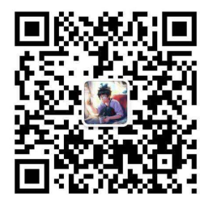
其他
满意度评测很重要
学员访谈
生命不息，口碑不止
18868890271 微电同号！

Slide 19
教学任务
项目实战二
网站负载均衡+高可用MHA集群+ceph+监控
你们以后的项目经验
早8:30-8:50
晨考
晨讲

Slide 20


